Slide 1
追求你的“年轻范儿”——OPPO的目标营销策略
万江平 改编

Slide 2
内容提要
2016年的中国智能手机市场
精准锁定目标市场
满足用户需求
娱乐营销传播品牌
线下渠道助力
关于未来
启发思考题

Slide 3
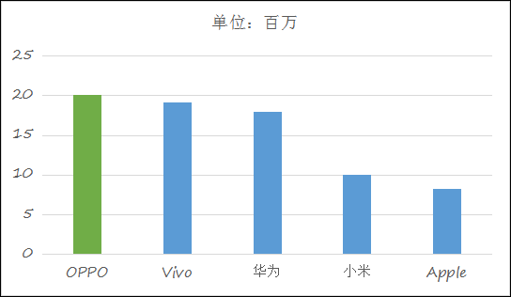
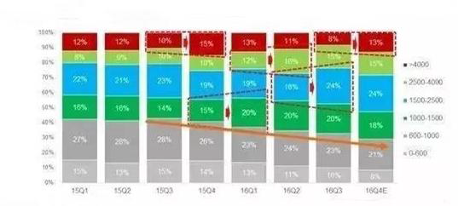
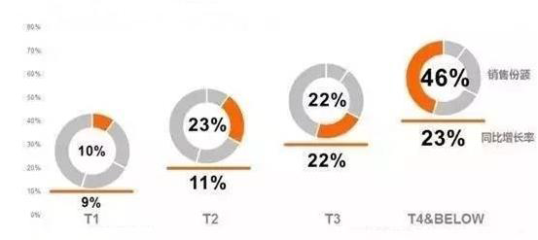
1 2016年的中国智能手机市场
15Q1-16Q4E中国智能机市场分价格份额趋势
2016年第三季度智能手机在中国市场的出货量
市场格局
2016年第三季度智能手机在中国市场的出货量
2016Q3中国智能手机市场线下销量份额及增长率
消费升级
渠道迁移
Notes:
二进制代码编制：通过打孔纸带来编写程序  圆孔，透光，则表示1 其他表示0  通过圆孔纸带输入到老式计算机中，作为控制计算机的程序
汇编语言：将英文打字机与计算机相连，发送二进制信号，形成键盘编程时代  输入机器操作代码，后来形成汇编语言 直接控制计算机执行各种命令
高级语言：是高度封装了的编程语言，用接近自然语言组成的有序文本序列编写程序

Slide 4
2 精准锁定目标市场
实用型用户
华为、中兴、联想等国产手机厂商占领低端智能手机市场
手机更换速度快
群体间乐于分享
未来的主力消费群
品质型用户
苹果、三星等海外品牌垄断高端智能手机市场
时尚型用户
存在市场缺口
Notes:
二进制代码编制：通过打孔纸带来编写程序  圆孔，透光，则表示1 其他表示0  通过圆孔纸带输入到老式计算机中，作为控制计算机的程序
汇编语言：将英文打字机与计算机相连，发送二进制信号，形成键盘编程时代  输入机器操作代码，后来形成汇编语言 直接控制计算机执行各种命令
高级语言：是高度封装了的编程语言，用接近自然语言组成的有序文本序列编写程序

Slide 5
3 满足用户需求
外观
A
B
品质
广告
“至美一拍”
“充电五分钟，通话两小时”
F
C
大屏幕
自拍美颜
E
D
VOOC闪充技术
Notes:
二进制代码编制：通过打孔纸带来编写程序  圆孔，透光，则表示1 其他表示0  通过圆孔纸带输入到老式计算机中，作为控制计算机的程序
汇编语言：将英文打字机与计算机相连，发送二进制信号，形成键盘编程时代  输入机器操作代码，后来形成汇编语言 直接控制计算机执行各种命令
高级语言：是高度封装了的编程语言，用接近自然语言组成的有序文本序列编写程序

Slide 6
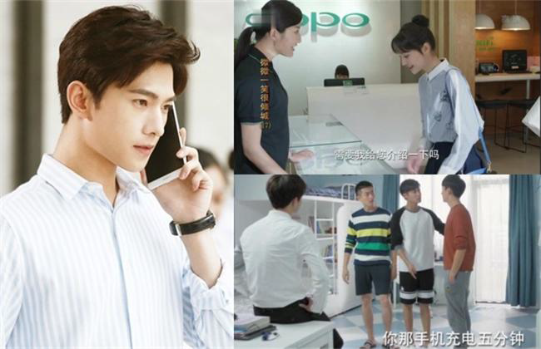
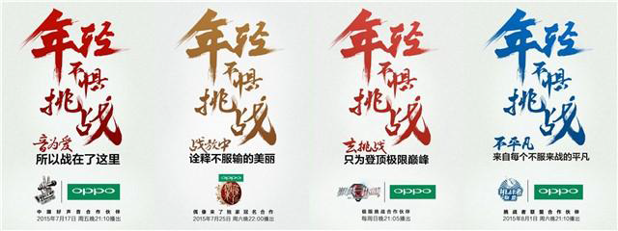
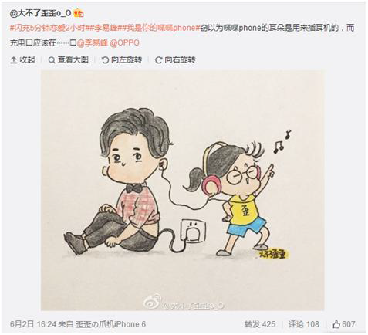
4 娱乐营销传播品牌
霸“战”暑期，赞助王牌综艺
微博互动，引爆粉丝经济
“中国好声音”
“极限挑战”
“挑战者联盟”
“偶像来了”
通过明星艺人制造话题，和粉丝进行互动
借势IP，领衔植入
营销
2016年，OPPO赞助
《微微一笑很倾城》
OPPO每集一次曝光频率
隐性、显性的广告植入
Notes:
二进制代码编制：通过打孔纸带来编写程序  圆孔，透光，则表示1 其他表示0  通过圆孔纸带输入到老式计算机中，作为控制计算机的程序
汇编语言：将英文打字机与计算机相连，发送二进制信号，形成键盘编程时代  输入机器操作代码，后来形成汇编语言 直接控制计算机执行各种命令
高级语言：是高度封装了的编程语言，用接近自然语言组成的有序文本序列编写程序

Slide 7
5 线下渠道助力
庞大的销售网络
MP3时代就建立的实体渠道关系
两层渠道代理
与代理商关系密切
稳固的渠道体系
全国20多万家门店
遍布三、四线城市
管理严格：不准乱价、不许窜货、不许私自在网上销售
Notes:
二进制代码编制：通过打孔纸带来编写程序  圆孔，透光，则表示1 其他表示0  通过圆孔纸带输入到老式计算机中，作为控制计算机的程序
汇编语言：将英文打字机与计算机相连，发送二进制信号，形成键盘编程时代  输入机器操作代码，后来形成汇编语言 直接控制计算机执行各种命令
高级语言：是高度封装了的编程语言，用接近自然语言组成的有序文本序列编写程序

Slide 8
6 关于未来
补齐缺失的一线城市是新的市场增长点
追求OPPO全新的“美因苛求”的品牌理念
向消费者传递OPPO的品牌价值观，在价值层面连接消费者
Notes:
二进制代码编制：通过打孔纸带来编写程序  圆孔，透光，则表示1 其他表示0  通过圆孔纸带输入到老式计算机中，作为控制计算机的程序
汇编语言：将英文打字机与计算机相连，发送二进制信号，形成键盘编程时代  输入机器操作代码，后来形成汇编语言 直接控制计算机执行各种命令
高级语言：是高度封装了的编程语言，用接近自然语言组成的有序文本序列编写程序

Slide 9
启发思考题
1．OPPO的目标客户群体是什么？OPPO为何要选择这一目标消费群体？
2．市场定位的实质是什么？试分析OPPO的产品策略对实现市场定位是否有帮助。
3．说明市场定位和品牌传播之间的关系，分析OPPO是如何推广和传播自己的品牌的？
4．结合案例总结OPPO的市场营销策略。
5．你认为OPPO手机在营销方面有什么不足之处？该如何改进？

